Slide 1
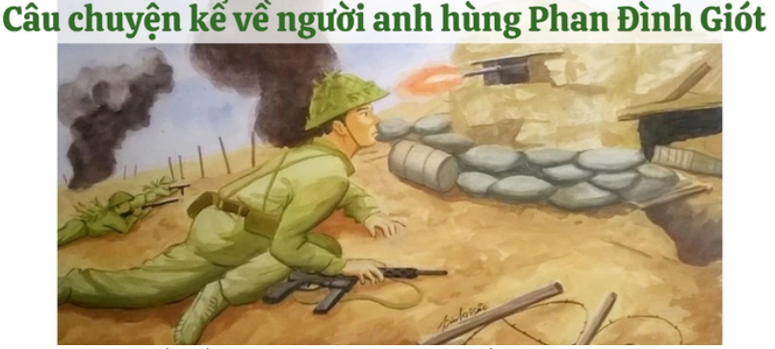
HỘI ĐỒNG ĐỘI HUYỆN NHO QUAN LIÊN ĐỘI TRƯỜNG TIỂU HỌC PHÚ LỘC
MỖI TUẦN MỘT CÂU CHUYỆN ĐẸP, MỘT TẤM GƯƠNG SÁNG, MỘT CUỐN SÁCH HAY – THÁNG 5

Slide 2
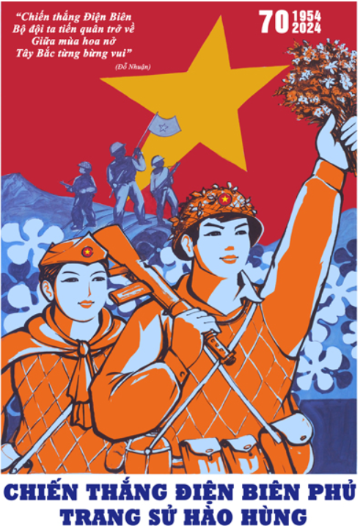

Dòng chảy thời gian có thể cuốn theo dấu vết chiến tranh nhưng không thể xóa mờ niềm tự hào của một dân tộc về những chiến công hiển hách trong cuộc trường kì chống giặc ngoại xâm. Trong chiến thắng vang dội của Chiến dịch Điện Biên Phủ năm 1954 có công đóng góp lớn lao của lực lượng quân và dân ta.

Slide 3
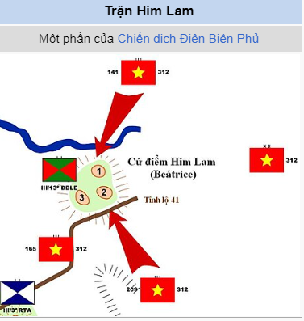
Thực dân Pháp và Mỹ gọi Điện Biên Phủ là pháo đài không thể công phá. Trong trận chiến đấu ở đồi Him Lam, nổi lên gương chiến đấu dũng cảm của anh Phan Đình Giót.

Slide 4
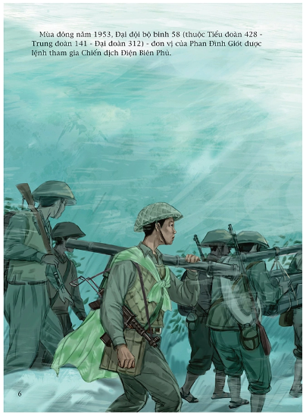
Mùa đông năm 1953, đơn vị anh được lệnh tham gia chiến dịch Điện Biên Phủ.

Slide 5
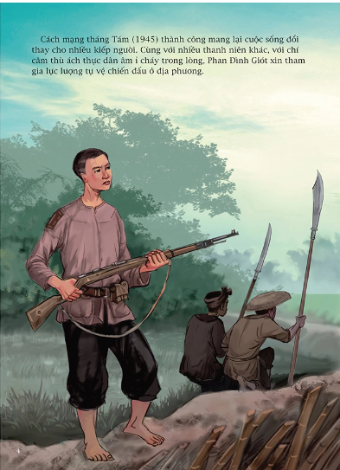
Hành quân gần 500km, vượt qua nhiều đèo dốc, mang vác nặng, nhưng anh vẫn kiên trì giúp đồng đội về đến đích. Trong nhiệm vụ xẻ núi, mở đường kéo pháo lên đèo xuống dốc vào trận địa rất gay go gian khổ, anh đã nêu cao tinh thần gương mẫu, bền bỉ và động viên anh em chấp hành nghiêm mệnh lệnh của cấp trên.

Slide 6
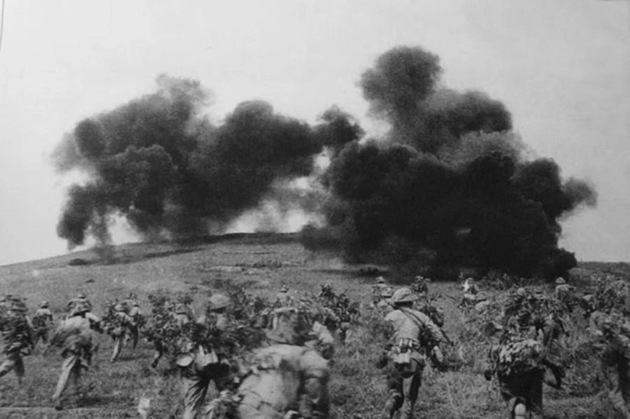
Chiều 13/3/1954, quân ta nổ súng tiêu diệt Him Lam. Cả trận địa rung chuyển mù mịt sau nhiều loạt pháo. Các chiến sĩ đại đội 58 lao lên mở đường, đã liên tiếp đánh đến quả bộc phá thứ tám. Phan Đình Giót đánh quả thứ chín và bị thương ở đùi, nhưng vẫn xung phong đánh quả tiếp theo. Quân Pháp tập trung hỏa lực trút đạn như mưa xuống trận địa ta, đồng đội bị thương rất nhiều. Lòng căm thù quân giặc lên cao, Phan Đình Giót lao lên đánh liên tiếp hai quả nữa phá toang hàng rào cuối cùng, mở thông đường để đồng đội lên đánh sập lô cốt đầu cầu.

Slide 7
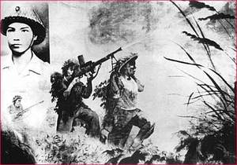
Lợi dụng thời cơ địch hoang mang, anh lao lên bám chắc lô cốt số 2, ném thủ pháo, bắn kiềm chế cho đơn vị tiến lên. Anh bị thương ở vai và đùi, máu chảy rất nhiều. Thế nhưng bất ngờ từ hỏa lực lô cốt số 3 của địch bắn rất mạnh vào đội hình của ta. Lực lượng xung kích bị ùn lại, anh cố gắng nhích mình lên gần lại lô cốt số 3 với ý nghĩ cháy bỏng duy nhất là dập tắt lô cốt này.

Slide 8
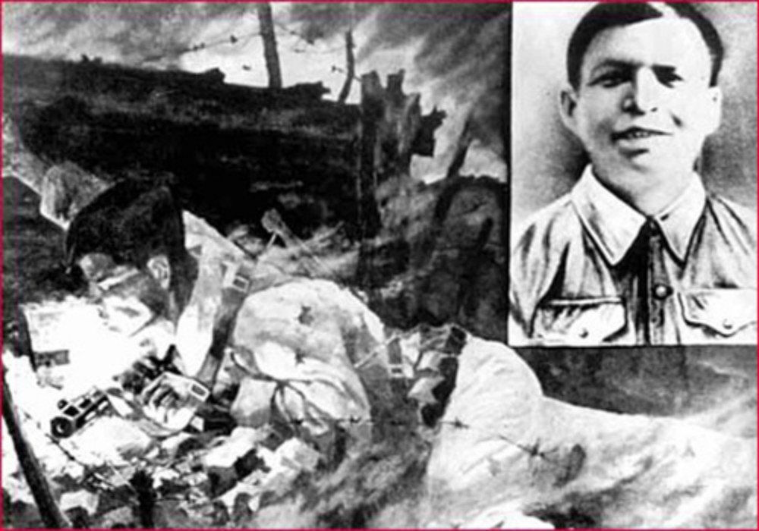
Anh đã dùng hết sức còn lại nâng tiểu liên lên bắn mạnh vào lỗ châu mai và hét to: “Quyết hy sinh vì Đảng, vì dân”, rồi rướn người lấy đà lao cả tấm ngực thanh xuân vào bịt kín lỗ châu mai địch. Hỏa điểm lợi hại nhất của quân Pháp bị dập tắt, toàn đơn vị ào ạt xông lên như vũ bão, tiêu diệt gọn cứ điểm Him Lam, giành thắng lợi trong trận đánh mở màn chiến dịch Điện Biên Phủ.

Slide 9
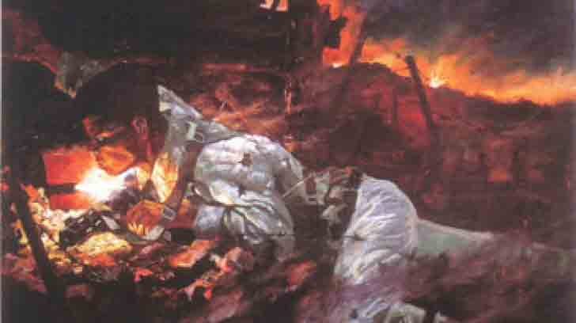
Phan Đình Giót hy sinh lúc 22 giờ 30 phút ngày 13/3/1954 ở tuổi 34. Phan Đình Giót được nhận danh hiệu Anh hùng Lực lượng Vũ trang nhân dân ngày 31/3/1955. Khi hy sinh, anh là Tiểu đội phó bộ binh Đại đội 58, Tiểu đoàn 428, Trung đoàn 141, Đại đoàn 312, là Đảng viên Đảng cộng sản Việt Nam, được tặng Huân chương Quân công hạng nhì.

Slide 10
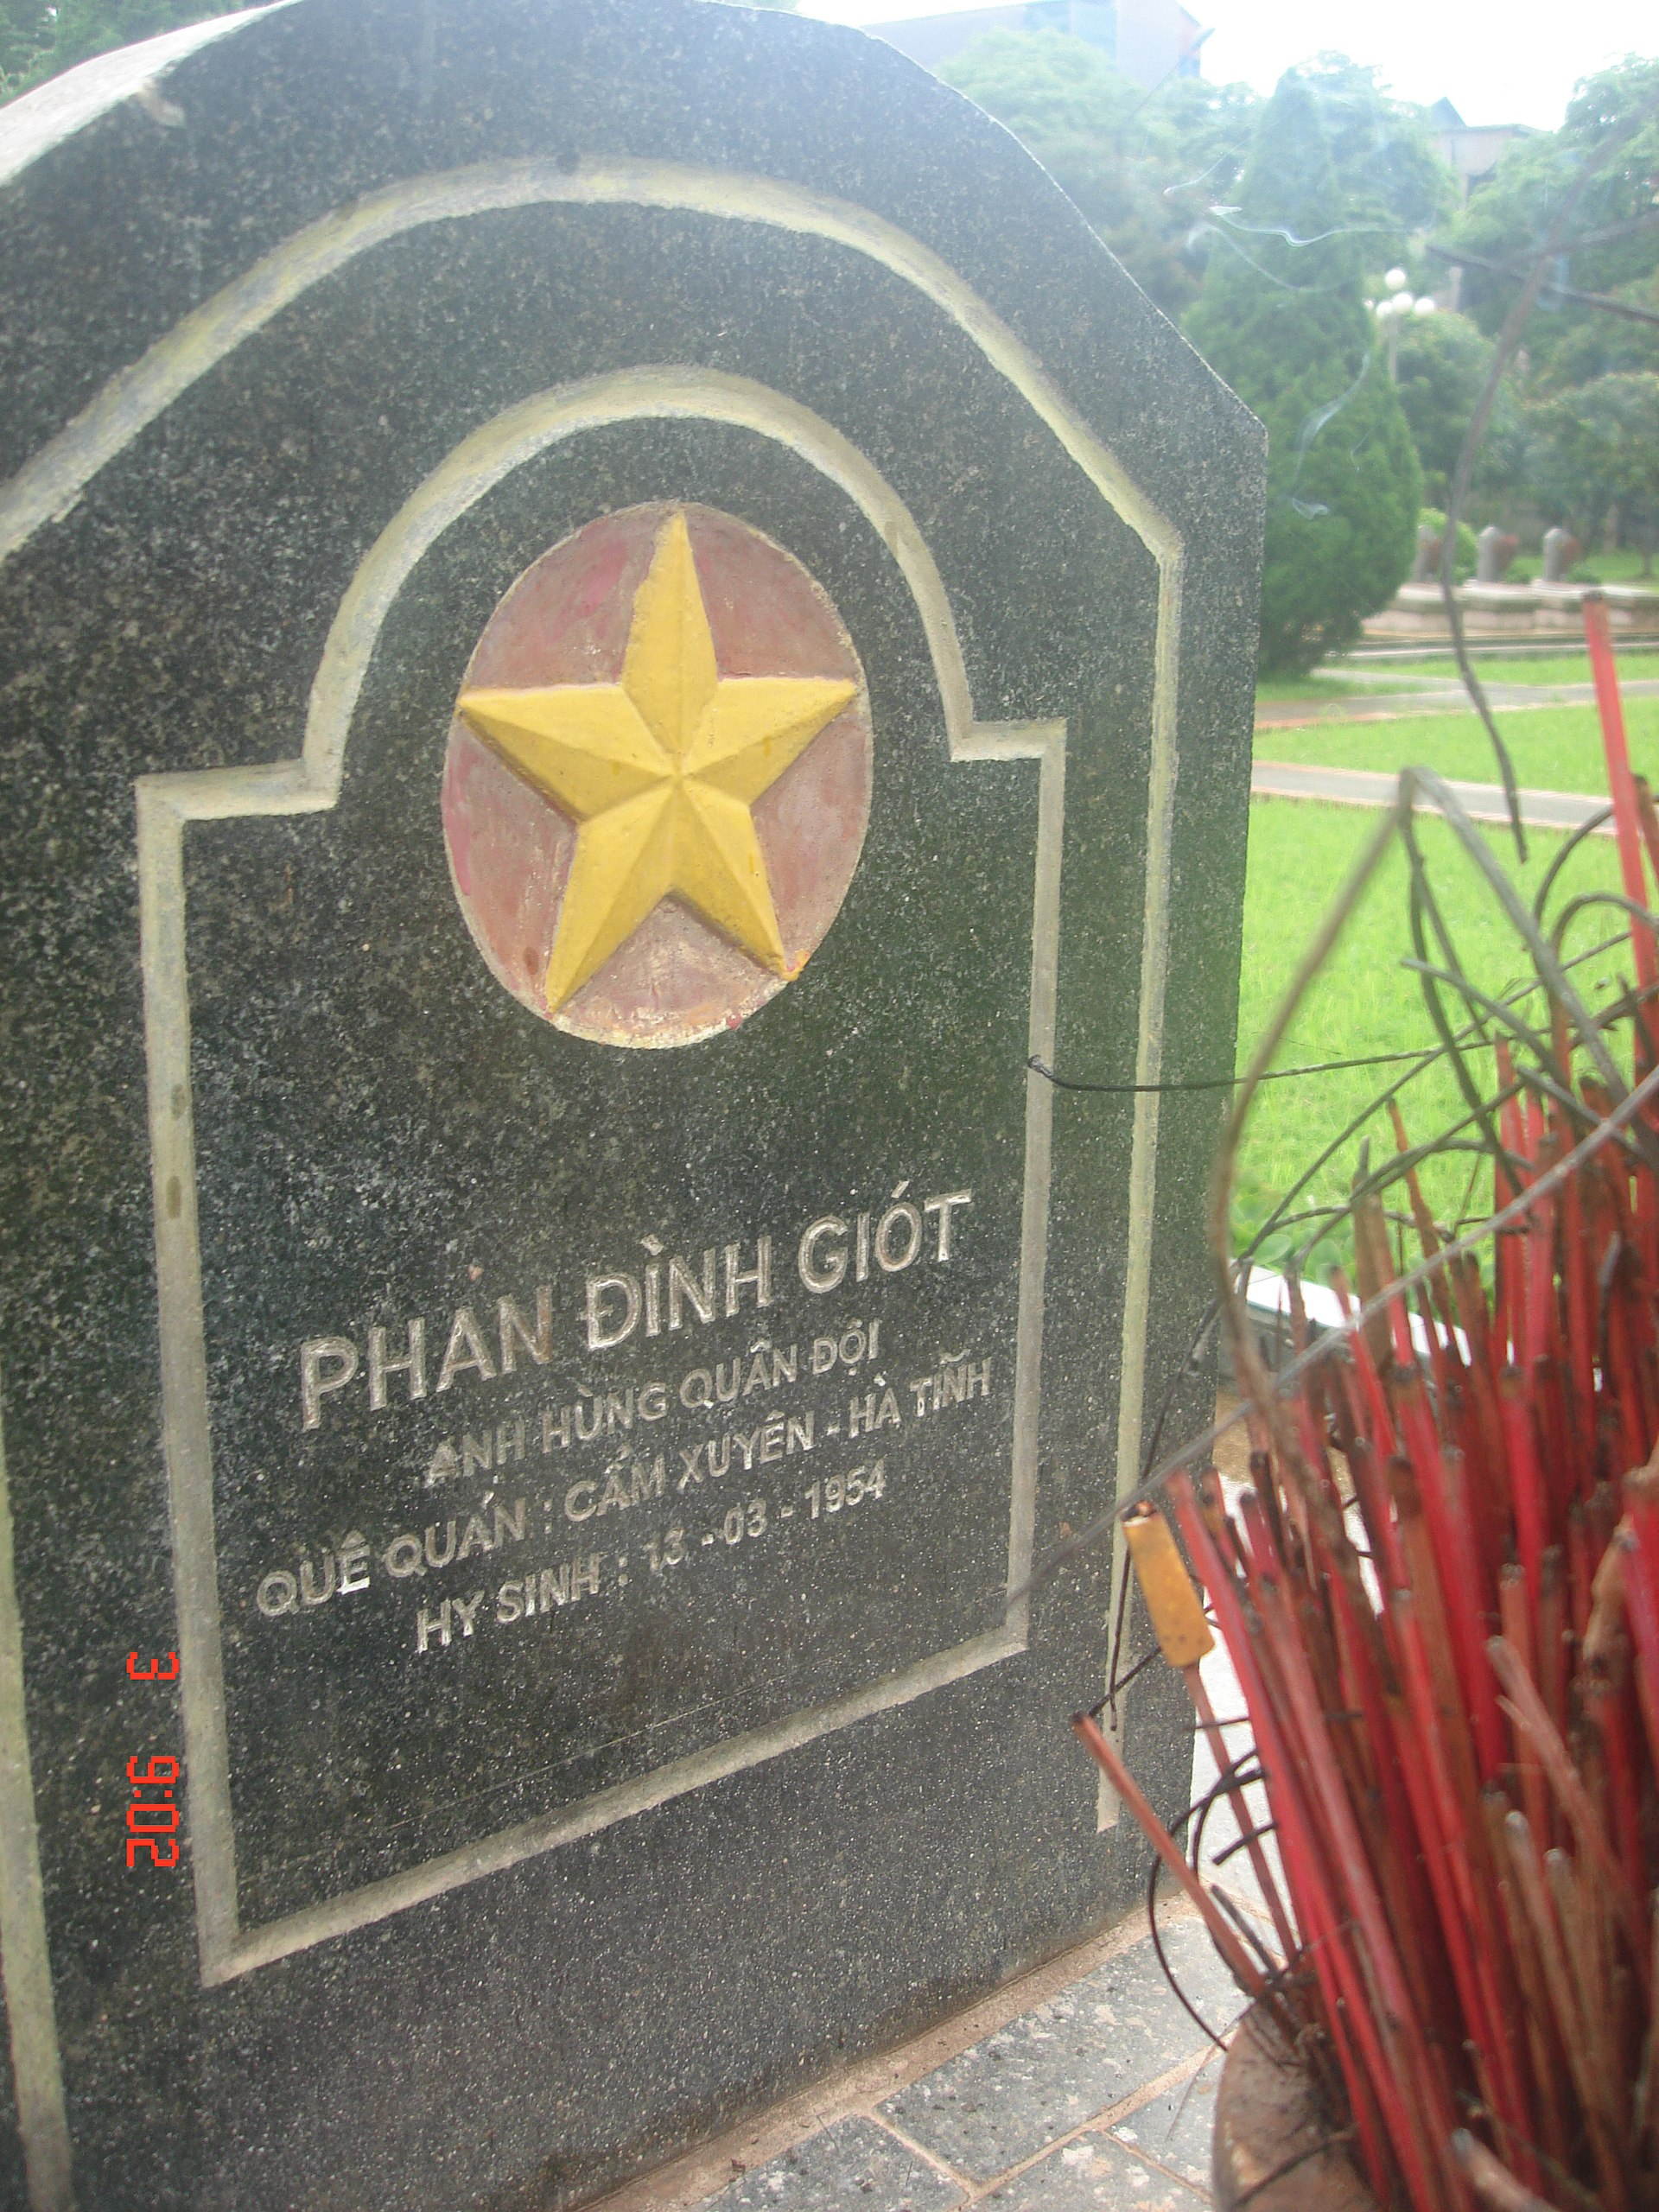
Phan Đình Giót như một hòn núi lớn Ngực yêu đời đè bẹp lỗ châu mai.

Slide 11
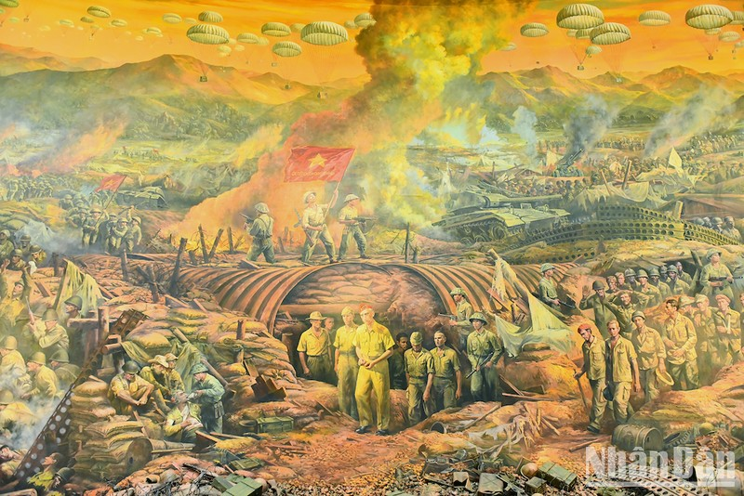
Trải qua 56 ngày đêm khoét núi ngủ hầm mưa dầm cơm vắt máu trộn bùn non, ngày 7/5/1954 quân ta đã toàn thắng ở Điện Biên Phủ, bắt sống tướng Đờ - Cát tơ-ri và toàn bộ ban tham mưu tập đoàn cứ điểm. Cho đến tận bây giờ chúng ta vẫn luôn xúc động nhớ tới những anh hùng liệt sĩ đã anh dũng hi sinh. Gương hi sinh của Phan Đình Giót đã được cả thế giới biết đến với chiến thắng lừng lẫy năm châu chấn động địa cầu

